Slide 1
Současná krize a ekonomická svoboda
Milan ŽÁK, CES VŠEM Praha Financováno z projektu MŠMT 1M0021622405
www.cesvsem.cz
C E N T R U M E K O N O M I C K Ý CH S T U D I Í V Y S O K É Š K O L Y E K O N O M I E A M A N A G E M E N T U

Slide 2
Ekonomická svoboda jako ukazatel institucionální kvality
Indexy ekonomické svobody představují snahu
o komplexní pojetí hodnocení institucionální kvality
Subjekt | Název | Titul | Website
Frazer Institute | Index ekonomické svobody | Economic Freedom of the World | www.freetheworld
Freedom House | Index ekonomické svobody | Freedom in the World | www.fredomhouse.org
Heritage Foundation | Index ekonomické svobody | Index of Economic Freedom | www.heritage.org

Slide 3
Metodologie indexu ekonomické svobody Frazer Institute
Index ekonomické svobody měří jak společenské organizace ovlivňuje stupeň ekonomické svobody na základě pěti, oblastí:
Velikost vlády: Výdaje, daně, vládní podnikání,
Charakter právního řádu a ochrana vlastnických práv,
Spolehlivost měnového systému,
Svoboda podnikání v zahraničním obchodě,
Regulace výrobkových a finančních trhů a trhu práce.
Je publikován každoročně od roku 1970, 141 zemí ( 10 – 1)

Slide 4
Metodologie indexu ekonomické svobody Freedom House
Svoboda je chápána jako možnost spontánního jednání mimo kontrolu společenských organizací ve dvou oblastech
Občanské svobody
Politická práva
Je publikován každoročně od roku 1972, 194 zemí ( 1 – 7 )

Slide 5
Metodologie indexu ekonomické svobody Heritage Foundation
Hodnotí deset svobod :
svoboda podnikání
Svoboda obchodování
Fiskální svoboda
vládní výdaje
Měnová svoboda
investiční svoboda
finanční svoboda
Vlastnická práva
Svoboda od korupce
Svoboda na trhu práce
Je publikován od roku 1995, 184 zemí , (100 – 10)

Slide 6
Ekonomická svoboda jako ukazatel institucionální kvality
Výchozí otázka :
Jaký dopad bude mít právě probíhající krize a s tím související příjímání nových vládních opatření na až dosud stoupající trend v úrovni ekonomické svobody ve světě?
Hledáme odpověď na tuto otázku v nových datech publikovanými dvěma organizacemi – Fraser Institute a Heritage Foundation.

Slide 7
Průměrné hodnocení 102 zemí indexem ekonomické svobody od roku 1980 Pramen: Fraser Institute – Economic Freedom of the World: 2009 Annual Report

Slide 8
První varovné signály
Fraser Institute i Heritage Foundation shodně uvádějí, že rok 2008 byl pravděpodobně vrcholem ekonomické svobody
FI – uvádí jako důvody
Obecně sdílené pochybnosti o fungování volného trhu
Míra vládních intervencí
„Praktické“ znárodnění hypotečního trhu v USA
A varuje : hlavní příčiny spočívají v selhání vlád. Selhání je způsobenou špatnou a neefektivní regulací nikoli nedostatkem regulace.
HF – přináší první čísla : IES 2010 (data 2009 ) – ze 179 zemí si 90 pohoršilo, a jen 82 polepšilo. Pohoršení jde na vrub zásahů do přirozených trhů

Slide 9
GLOBÁLNÍ TRENDY (FH)
Rok | Svobodné země ( 1,0 – 2,5) | Částečně svobodné země ( 3,0 – 5,0 ) | Nesvobodné země ( 5,5 – 7,0)
1979 | 51 | 54 | 56
1989 | 61 | 44 | 62
1999 | 85 | 60 | 47
2009 | 89 | 58 | 47

Slide 10
Vývoj indexu ekonomické svobody Heritage Foundation

Slide 11
Časové souvislosti INSTITUCIONÁLNÍCH ZMĚN
 | Časový horizont | Efekt | Příklady
1. | přítomnost | Přizpůsobení cenám | Alokační pravidla (kontrola)
2. | 1-10 let | Tvorba organizací | Smluvní agenda
3. | 10- 100 let | Definování I prostředí | Právní systém vč. vlastn. práv
4. | Více jak 100 let | Způsoby chování | Tradice, reputace, čest

Slide 12
Charakter současné krize
Výchozí tvrzení : nejde jen o krizi ekonomickou
Jde o selhání institucí (organizací)
Jde o krizi domýšlivosti a nedostatku pokory
Jde o neúctu k přirozenému vývoji
Jsme příliš fascinováni našimi schopnostmi
V obecné poloze jde o krizi MORÁLKY
Základní příčinou je rozchod ekonomie s etikou

Slide 13
Ekonomie a etika (Trh a morálka)
Spojení ekonomie a etiky je tu přitom už od „ADAMA“
zakladatel moderní politické ekonomie Adam Smith byl na Universitě v Glasgowě
PROFESOREM MORÁLNÍ FILOSOFIE
a napsal kromě
BOHATSTVÍ NÁRODŮ i TEORIE MRAVNÍCH CITŮ
Adam Smith pokládal sledování vlastního prospěchu nejen za racionální, ale také, z morálního hlediska za ctnost.
Ctnost doplněnou úctou ke spravedlnosti.
Rozchod ekonomie a etiky je pro nás o to bolestnější, že přichází ze „západu“, brzo poté, co jsme se zbavili „východní“ morálky.

Slide 14
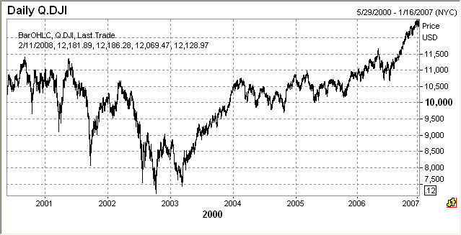
.
External vs. Internal Shocks
Terrorist
Attack
Accountant
Attack
50%
deeper
~20%
~40%
3x
longer
6 months
18 months
14
Notes:
jméno autora
14

Slide 15
Problémy institucionálního řešení
Časové souvislosti institucionálních změn versus politický cyklus,
Existence regulačního cyklu - politická poptávka po regulaci trhů je nejsilnější v době hospodářské krize a nejslabší v době konjunktury
(regulace paradoxně zesiluje projevy hospodářského cyklu namísto toho, aby je tlumila.)
Selhání institucí ( organizací ) GF, BF, - neschopnost rozpoznat nutnost změny, neporozumění budoucnosti, neznalost generačního posunu v pravidlech, nedostatek pokory ( příroda a trh ? ),
Přezírání skutečnosti, že institucionální změny přinášejí transakční náklady
www.cesvsem.cz
C E N T R U M E K O N O M I C K Ý CH S T U D I Í V Y S O K É Š K O L Y E K O N O M I E A M A N A G E M E N T U

Slide 16
Závěry
Základní příčinou vzniku současné krize je rozchod mezi etikou a ekonomií
Průběh ovlivnily přehnané politické reakce vlád disponující dnes nadměrnými prostředky a nálady ve společnosti.
Odeznění krize by mělo přinést návrat důvěry v trhy, obnovení sepjetí etiky s ekonomikou a doufejme i zvýšení obezřetnosti ve vládních výdajích.
Institucionální přístup „rozšiřuje“ ekonomický pohled a „objevuje“ roli kultury. Tím se ekonomie obrací nejen k politologii, ale i k sociologii, historii a a nabízí perspektivní syntézu.
Řešení by neměla být spojována s tlaky na snižování ekonomické svobody

Slide 17
NICMÉNĚ : Nikdy nic nikdo nemá míti za definitivní neb nikdo nikdy neví, co se může stát …..
V + W +

Slide 18
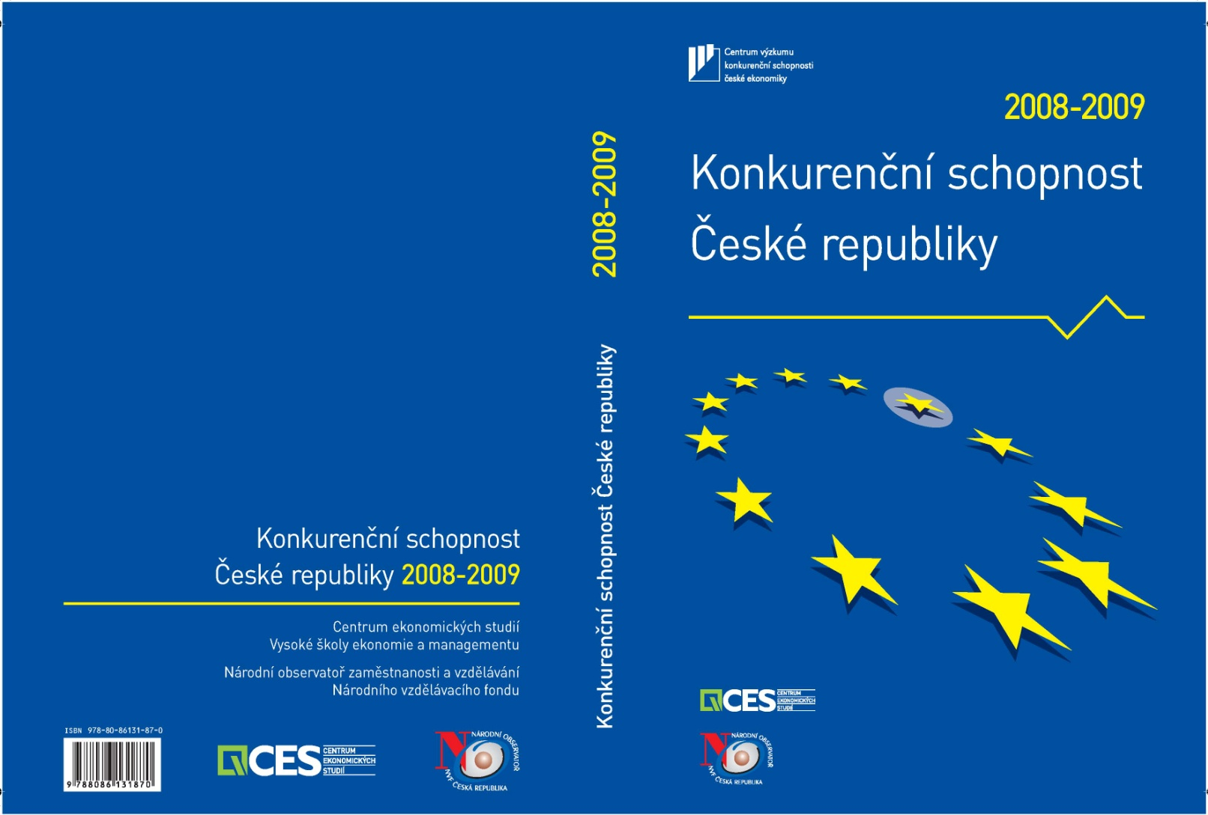
Výstup CES VŠEM a NVF
www.cesvsem.cz
C E N T R U M E K O N O M I C K Ý CH S T U D I Í V Y S O K É Š K O L Y E K O N O M I E A M A N A G E M E N T U

Slide 19
Děkuji za pozornost
milan.zak@vsem.cz
www.cesvsem.cz
C E N T R U M E K O N O M I C K Ý CH S T U D I Í V Y S O K É Š K O L Y E K O N O M I E A M A N A G E M E N T U

